Slide 1
信息安全技术课程实验

Slide 2

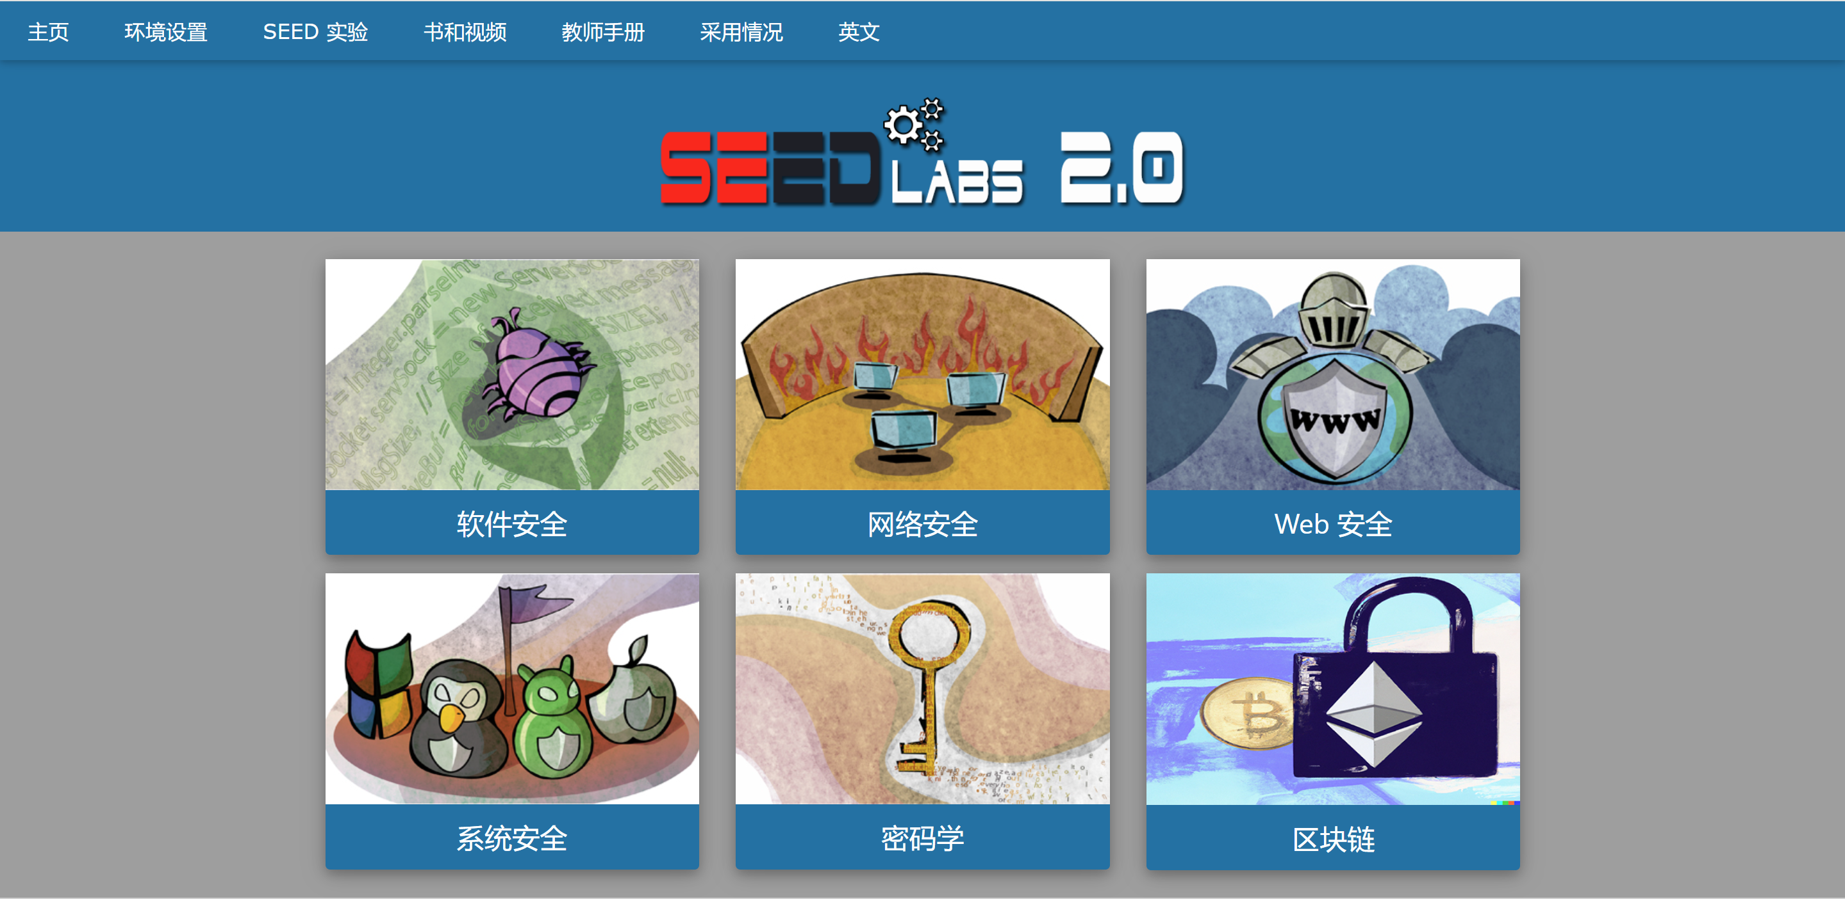
Seed Leb
https://seedsecuritylabs.org/chinese/labsetup.html

Slide 3
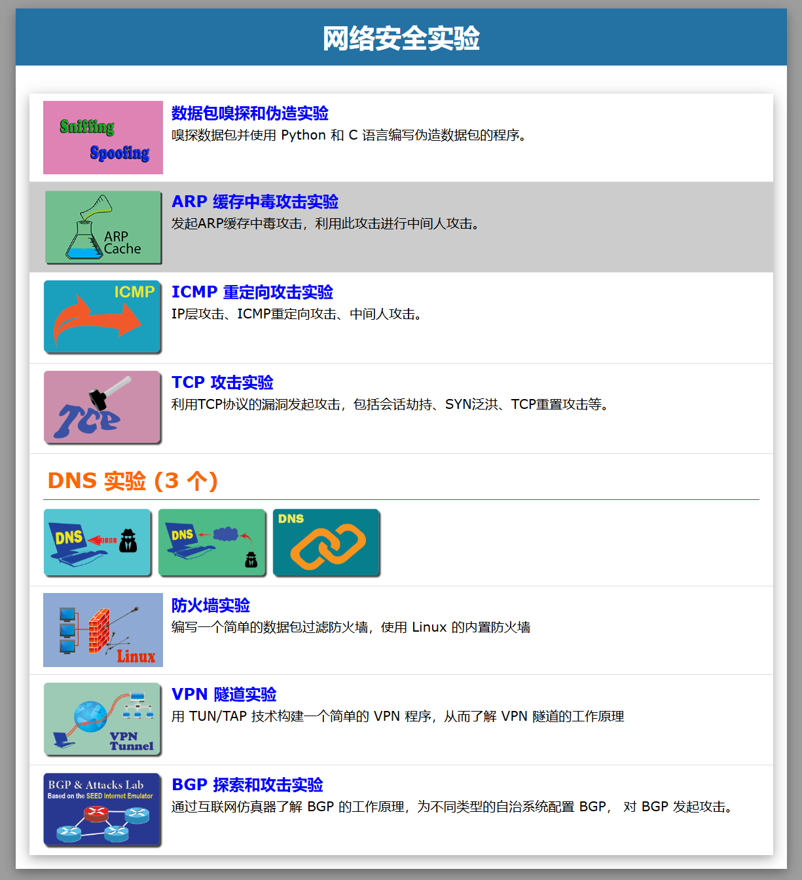
Seed Leb

Slide 4
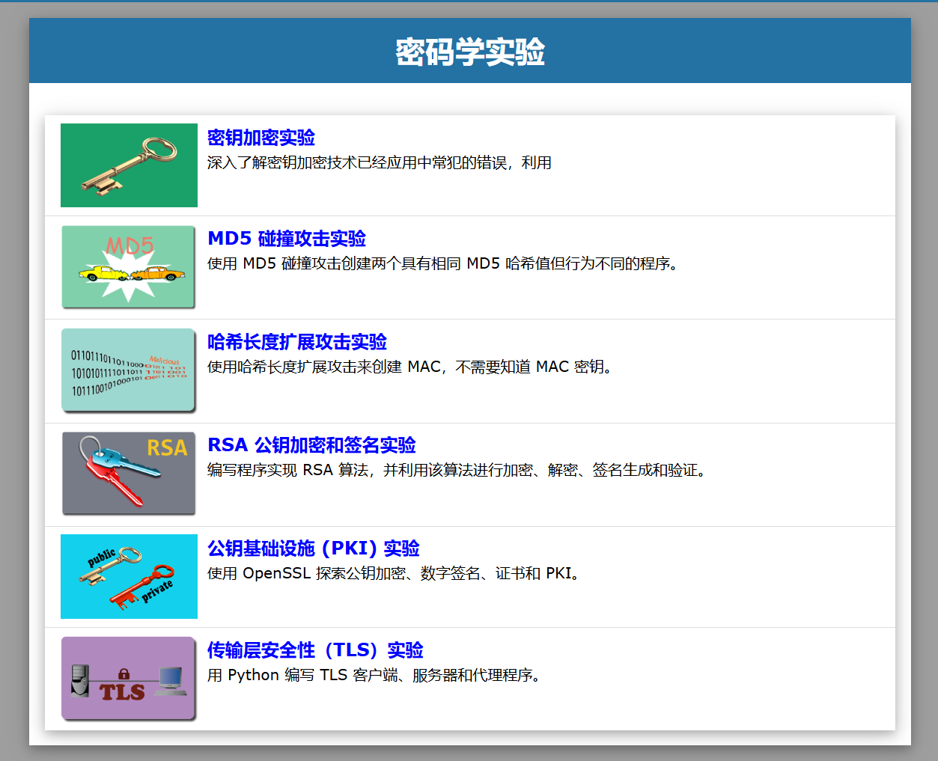
Seed Leb

Slide 5
分组密码的工作模式

Slide 6
为什么需要工作模式？
• 分组密码的工作模式是：根据不同的数据格式和安全性要求, 以 一个具体的分组密码算法为基础构造一个分组密码系统的方法
• 分组密码的工作模式应当力求简单, 有效和易于实现
• 需要采用适当的工作模式来隐蔽明文的统计特性、数据的格式等
• 降低删除、重放、插入和伪造成功的机会
Notes:
为什么需要工作模式呢？
因为分组密码在工作的时候，分组的长度是固定的，但是实际中被加密的消息的数据量是不确定的。
这些被加密消息的数据格式也是多种多样的，所以呢，就需要使用分组密码的工作模式。
根据被加密消息，不同的数据格式和安全要求用一个具体的分组密码算法，作为基础结构去构造这个分组密码系统。

Slide 7
分组密码的主要工作模式
1．电码本(ECB)模式
2．密码分组链接(CBC)模式
3．密码反馈(CFB)模式
4．输出反馈(OFB)模式
5. 计数器模式
Notes:
分组密码的主要工作服模式；

Slide 8





分组密码的工作模式
电码本(ECB)模式
密码分组链接(CBC)模式
密文反馈(CFB)模式
输出反馈(OFB)模式
计数器模式

Slide 9
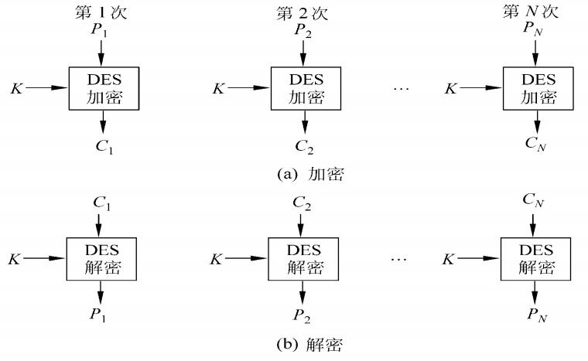
电码本ECB（Electronic Code Book）模式
Notes:
电码的模式就是直接利用分组密码算法对铭文进行加密的工作模式。
就直接将我们的明文分成P1 P2到Pn个分组，然后呢使用我们的分组密码算法使用相同的密钥去进行加密。

Slide 10
ECB模式的优、 缺点
• 优点：
（1）实现简单;
（2）不同明文分组的加密可并行实施，尤其是硬件实现时速度很快
• 缺点：
（1）相同明文分组对应相同密文分组
（2）不能隐蔽明文分组的统计规律和结构规律,不能抵抗替换攻击
• 应用：
（1）用于随机数的加密保护
（2）用于单分组明文的加密

Slide 11
电码本模式缺陷的例子
• 例: 假设银行A和银行B之间的资金转帐系统所使用报文模式如下：
1 | 2 | 3 |  | 4 | 5 |  | 6 | 7 | 8 | 9 | 10 | 11 | 12 | 13
时间 标记 | 发送 银行 |  | 接收 银行 |  |  | 储户姓名 1 |  |  |  |  |  | 储户帐号 1 |  | 存款 金额
1 | 2 | 3 |  | 4 | 5 |  | 6 | 7 | 8 | 9 | 10 | 11 | 12 | 13
时间 标记 | 发送 银行 |  | 接收 银行 |  |  | 储户姓名 2 |  |  |  |  |  | 储户帐号 2 |  | 存款 金额
• 敌手C通过截收从A到B的加密消息，只要将第5至第12分组替换为自己的姓 名和帐号相对应的密文，即可将别人的存款存入自己的帐号。

Slide 12
分组密码的工作模式
电码本(ECB)模式
密码分组链接(CBC)模式
密文反馈(CFB)模式
输出反馈(OFB)模式
计数器模式
Notes:
为了克服电码本工作模式的缺陷，我们希望在进行分组密码工作模式的设计师可以当存在相同的明文时出现不同的明文分组

Slide 13
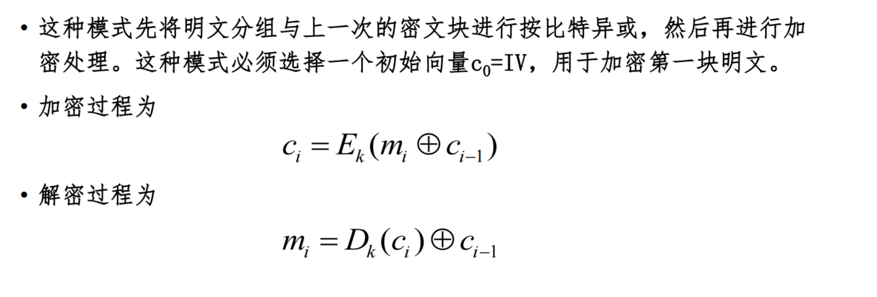
密码分组链接CBC（Cipher Block Chaining）模式
• 这种模式先将明文分组与上一次的密文块进行按比特异或，然后再进行加 密处理。这种模式必须选择一个初始向量c₀=IV，用于加密第一块明文。
• 加密过程为
• 解密过程为
c_{i} = E_{k} (m_{i} 田 ci-1 )
m_{i} = D_{k} (c_{i} ) 田 ci -1

Slide 14
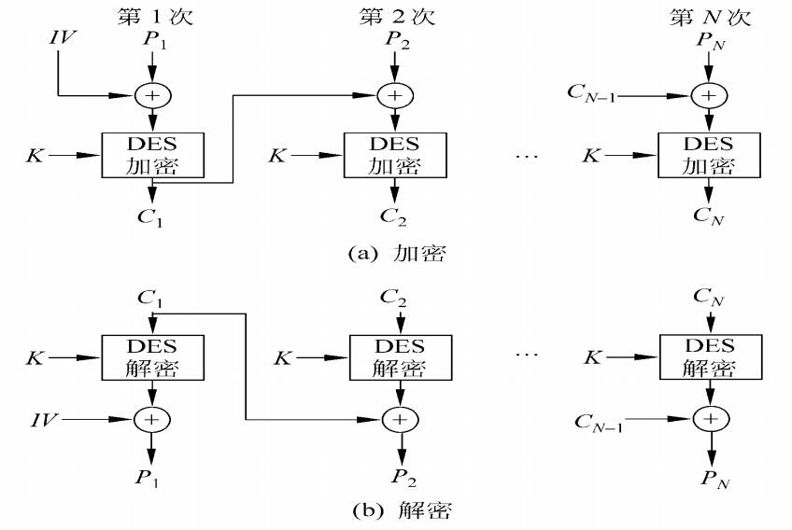
密码分组链接CBC（Cipher Block Chaining）模式

Slide 15
CBC模式的特点
1. 明文块的统计特性得到了隐蔽
• 由于在CBC模式中，各密文块不仅与当前明文块有关，而且还与以前的
明文块及初始化向量有关，从而使明文的统计规律在密文中得到了较好
的隐藏
2. 具有有限的(两步)错误传播特性
• 一个密文块的错误将导致两个密文块不能正确解密
3. 具有自同步功能
• 密文出现丢块和错块不影响后续密文块的解密.若从第t块起密文块正确, 则第t+1个明文块就能正确求出

Slide 16
利用CBC模式实现报文的完整性认证
目的: 检查文件在(直接或加密)传输和存储中是否遭到有意或无意的篡改。
关键技术:
(1) 文件的制造者和检验者共享一个密钥
(2) 文件的明文必须具有检验者预先知道的冗余度
(3) 文件的制造者用共享密钥对具有约定冗余度的明文用CBC模式加密
(4) 文件的检验者用共享密钥对密文解密，并检验约定冗余度是否正确

Slide 17
报文完整性认证的具体实现技术
(1) 文件的制造者和检验者共享一个密钥；
(2) 利用文件的明文 m 产生一个奇偶校验码 r 的分组；
(3) 采用分组密码的 CBC 模式，对附带校验码的已扩充的明文 (m, r) 进行加密，得到的最后一个密文分组就是认证码；
13

Slide 18
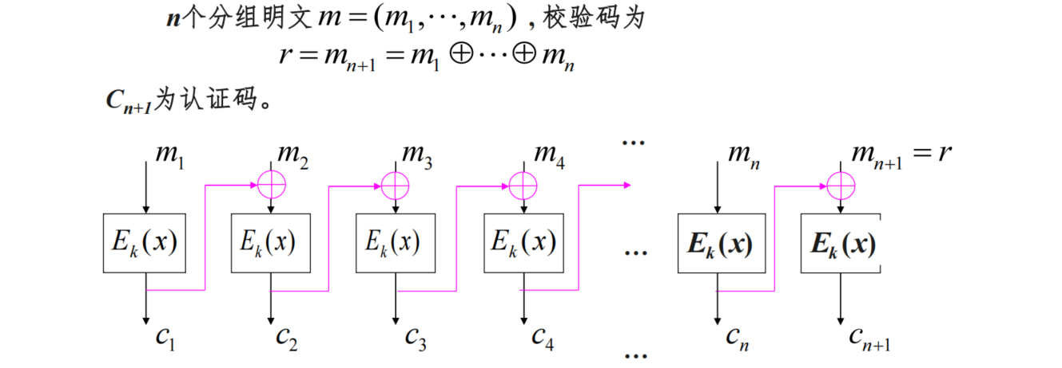
认证码生成
n个分组明文 m = (m₁ , , m_{n} ) , 校验码为 r = m_{n+1} = m₁ 田 田 m_{n}
C_{n+1} 为认证码。
m₁
^{m}2 一 ^{m}3
E_{k} (x) E_{k} (x)
m₄
…
^{m}n ^{m}n+1
= r
E_{k} (x) E_{k} (x)
^{c}n ^{c}n+1
E_{k} (x)
E_{k} (x)
…
c1
c₂
c₃
c₄
…
(1) 仅需对明文认证,而不需加密时,传送明文m和认证码C_{n+1} ，此时也可仅保留 C_{n+1} 的 t 个比特作为认证码；
⁽²⁾ ^{既需对明文认证,又需要加密时,传送密文C和认证码C}n+1

Slide 19
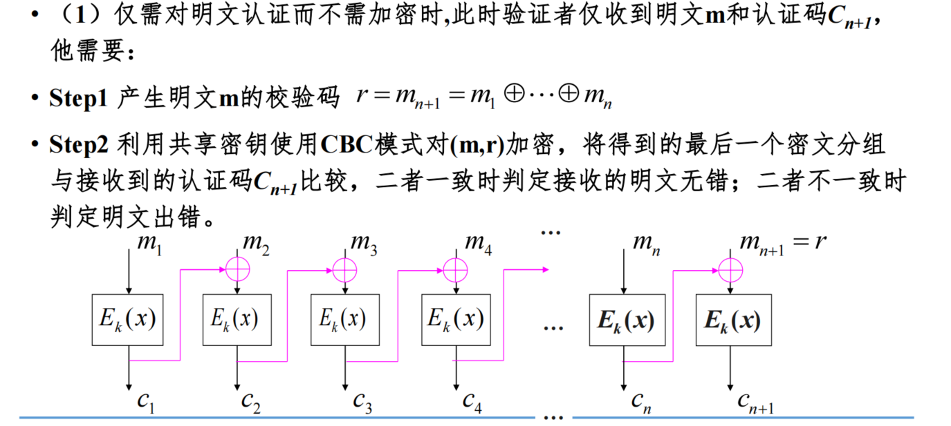
认证码检验
• （1）仅需对明文认证而不需加密时,此时验证者仅收到明文m和认证码C_{n+1} ， 他需要：
• Step1 产生明文m的校验码 r = m_{n+1} = m₁ 田 田 m_{n}
• Step2 利用共享密钥使用CBC模式对(m,r)加密，将得到的最后一个密文分组 与接收到的认证码C_{n+1} 比较，二者一致时判定接收的明文无错；二者不一致时
判定明文出错。
^{m}1 一 ^{m}2 一 ^{m}3 一 ^{m}4 一 ^{m}n 一 ^{m}n+1 ⁼ ^{r}
…
E_{k} (x)
E_{k} (x)
E_{k} (x)
E_{k} (x)
E_{k} (x)
E_{k} (x)
…
^{c}1 ^{c}2 ^{c}3 ^{c}4 ^{c}n ^{c}n+1

Slide 20
分组密码的工作模式
电码本(ECB)模式
密码分组链接(CBC)模式
密文反馈(CFB)模式
输出反馈(OFB)模式
计数器模式
Notes:
下面我们给大家介绍第三种工作模式
叫做密码反馈模式

Slide 21
密文反馈 CFB（Cipher Feedback）模式
• 若待加密消息需按字符、字节或比特处理时，可采用CFB模式。 并称待加密消息按 r 比特处理的CFB模式为r 比特CFB模式。
• 适用范围:
• 适用于每次处理 r比特明文块的特定需求的加密情形,能灵活适应数据各 格式的需要
• 例如,数据库加密要求加密时不能改变明文的字节长度,这时就要以明文 字节为单位进行加密
Notes:
前两种模式都是分组密码的加密解密工作模式
那么除了分组密码之外，还有序列密码。
什么叫序列密码？就是产生第一个密钥序列，把明文和密文和密钥都表示成二进制序列
把密钥和铭文摩尔相加，这种加密方式就是序列密码。
那么现在我们在讲的都是分组密码，分组密码能否转化成序列密码，这种CFB模式就提供了这样一种可能性，把分组密码转化成一种密钥序列产生器。因此就能利用分组密码实现序列密码的工作再加密。

Slide 22
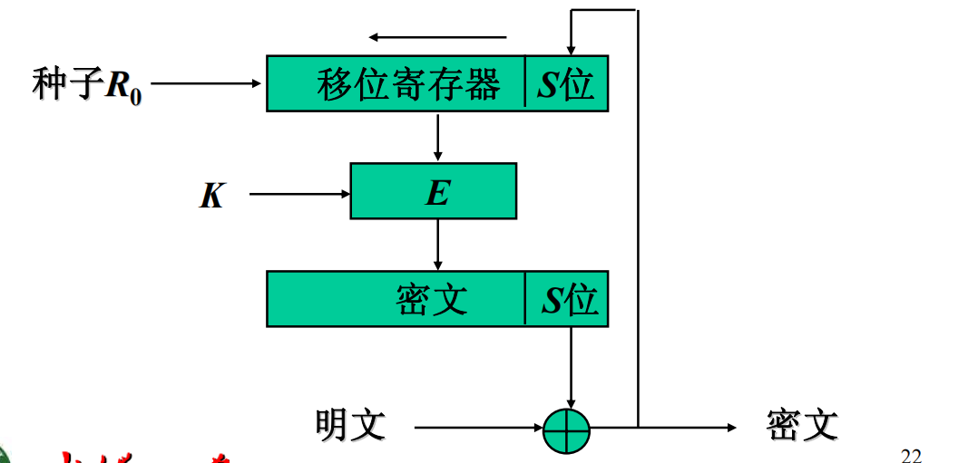
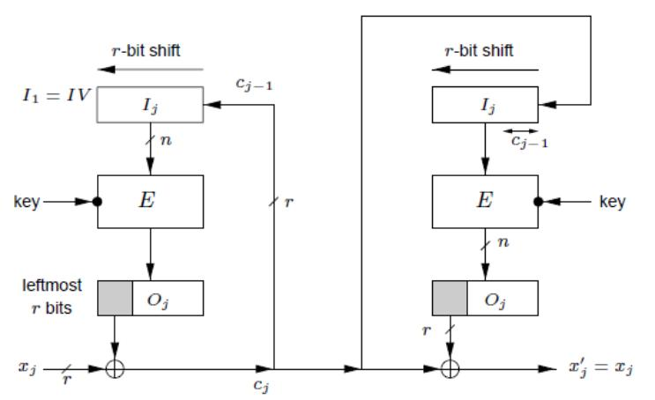
CFB 的加密解密
加密 解密
Notes:
我们的方案是采用什么呢，采用这样一个工作模式。
E是分组密码，而且是强的分组密码，比如AES、DES。
但是通过使用CFB反馈模式，我们可以把这个工作流程转换成序列加密方式。
怎么把这个分组密码转换成一个序列密码？首先用了一个移位寄存器
假如E选择的分组密码算法是DES的话，要用64位的移位寄存器，因为DES的明文的分组长度64位。
选用一个64位的一位寄存器，中间有一个随机数的种子，初始化的时候把它移进去
也就是说这个移位寄存器，最开始的时候是一个随机数r0。选一个密钥对这个r0进行加密
加密结果产生64位的密文，把这64位密文的后S位跟明文的S位做异或（序列密码）。随后，再把计算后的密文反馈到移位寄存器中。
他把原来的r0向这边移S位，把这个地方腾出来了，然后密文的S位填到这了，这个密文也是加密过的，那么原来r0是个随机数，然后填过来也是随机的，仍然保持这个内容的随机性，再一次加密，再加上又取出s位来，如此继续异或，这样就把一个分组密码，把它变成一个序列名码了是吧
就是这个密码反馈模式

Slide 23
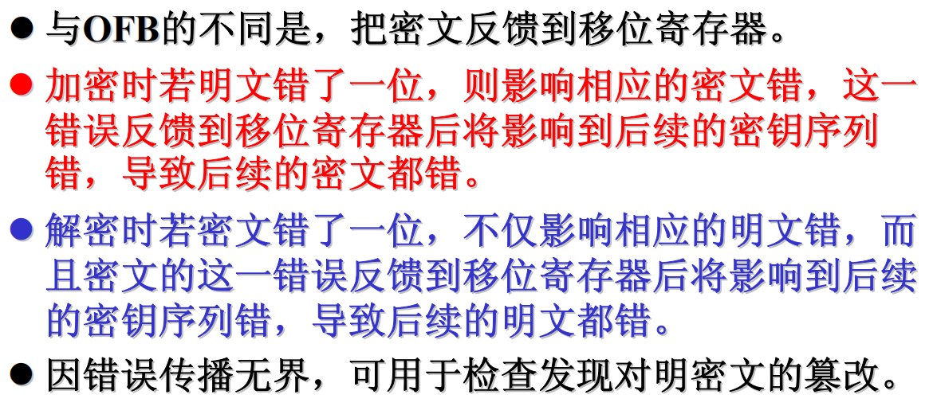
CFB模式的特点
Notes:
解密的时候如果密码错了一位，这个时候呢不仅影响相应的明文错，而且这个明文的错误也会反馈到密文的错误中去，也反馈到这个因为计算器当中去，导致后续的整个都错。
解密这个概率大，传输错误概率大，为什么解密的密文错误是通过信道传输的，信道是有干扰的，因此解密的错误传播的概率大。加密的是存在，但是加密的时候概率小，这种情况概率比较大
因为他这具有错误传播无界这个特点，所以它有利于，它有利于检测认证你的密文数据，是否被别人篡改了是不是有错误。如果有错误容易发现但是也有麻烦
你如果用它的加密你的磁盘文件，如果错了一个比特，那后边全错，这也是对很多工作模式方式情况下，我们不希望他错误传播无界。

Slide 24
分组密码的工作模式
电码本(ECB)模式
密码分组链接(CBC)模式
密文反馈(CFB)模式
输出反馈(OFB)模式
计数器模式
Notes:
下面我们给大家介绍第四种工作模式
叫做输出反馈模式

Slide 25
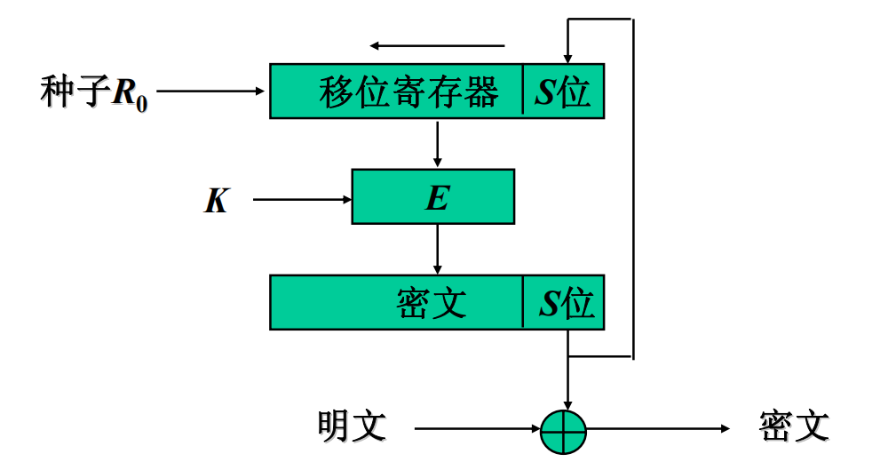
输出反馈OFB(Output Feedback)模式
Notes:
输出反馈模式的结构，其实类似于CFB结构，但是他反馈的内容是dDS算法中加密函数的输出.
我们的方案是采用什么呢，采用这样一个工作模式。
E是分组密码，而且是强的分组密码，比如AES、DES。
但是通过使用CFB反馈模式，我们可以把这个工作流程转换成序列加密方式。
怎么把这个分组密码转换成一个序列密码？首先用了一个移位寄存器
假如E选择的分组密码算法是DES的话，要用64位的移位寄存器，因为DES的明文的分组长度64位。
选用一个64位的一位寄存器，中间有一个随机数的种子，初始化的时候把它移进去
也就是说这个移位寄存器，最开始的时候是一个随机数r0。选一个密钥对这个r0进行加密
加密结果产生64位的密文，把这64位密文的后S位跟明文的S位做异或（序列密码）。随后，再把计算后的密文反馈到移位寄存器中。
他把原来的r0向这边移S位，把这个地方腾出来了，然后密文的S位填到这了，这个密文也是加密过的，那么原来r0是个随机数，然后填过来也是随机的，仍然保持这个内容的随机性，再一次加密，再加上又取出s位来，如此继续异或，这样就把一个分组密码，把它变成一个序列名码了是吧
就是这个输出反馈模式。

Slide 26
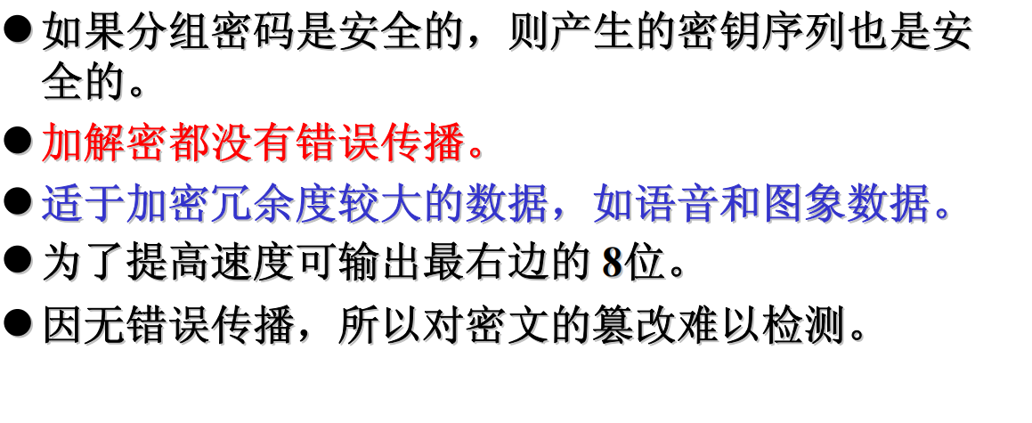
OFB工作模式的特点
• 相同明文：和CBC及CFB一样，改变IV同样会导致相同的明文输入 得到不同的加密输出。
• 链接依赖性：密钥流是独立于明文的。
• 错误传播：有一个或多个比特错误的任一密文字符仅会影响该字符 的解密， 密文字符的某比特位置出错将致使还原明文的相应位置 也出错。
• 错误恢复：OFB模式能从密文比特错误中得以恢复，但在丢失密文 比特后就无法实现自同步了，这是因为丢失密文比特会破坏密钥流 的编排。
Notes:
我们输出反馈模式这个密码这种工作方式它的特点：
1. 首先它的核心仍然是分组密码，所以这种工作模式安全性，完全取决于分组密码的安全性。如果你选的这个分组密码是安全的，刚才那种工作模式就是安全的；如果你选了个分组密码不安全，你的密钥序列厂商是不安全的。因为整个就不安全了。注意它的核心仍然是分组密码。
2. 第二个是加密和解密是没有错误传播的，
为什么没有错误传播，它是一比特、一比特加密的。这一比特错了，只影响这一比特，不影响下比特。彼此之间没有关联。因此是没有错误传播的，不存在错误传播。
那么它没有错误传播，那么它适合加密哪些数据呢，它适合加密流密度比较大的这种数据
比如说语音数据或者是图像数据，大家知道图像数是最典型的，就是数据量非常大是吧。
我们计算机一个屏幕，1024x768，1平。那么如果我这个是个动画，我的动画这个如果是有那么十分钟，你算一算那得多大数据量了，所以图像的数据的数据量非常大，因此用这种方式加密语音或者图像，这种是比较合适的但是呢因为他没有错传播有啊
没有错误传播它就出现一个问题，就是如果对密文有篡改或者有错误，很难发现。
很难发现别人把你的数据篡改了。
想我们一会要将的密文反馈模式，错误传播无界，但是OFB就没有错误传播。可以说错误传播有利有弊，要根据需要选择工作模式。

Slide 27
四类工作模式比较和选用
（1）ECB 模式简单、高速，但最弱，易受重放和替换攻击，
一般用于加密长度小于等于分组长度的消息。
（2）CBC ，CFB ，OFB 模式的选用取决于实际的特殊需求。
① 明文不易丢信号，对明文的格式没有特殊要求的环境可选用 CBC模式。需要完整性认证功能时也可选用该模式。
② 容易丢信号的环境，或对明文格式有特殊要求的环境，可选用 CFB模式。
③ 不易丢信号，但信号特别容易错，且明文冗余特别多，可选用 OFB模式。

Slide 28
分组密码的工作模式
电码本(ECB)模式
密码分组链接(CBC)模式
密码反馈(CFB)模式
输出反馈(OFB)模式
计数器模式

Slide 29
计数器模式
• 利用固定密钥k对自然数序列1,2,3,…,n, …加密，将得到的密文分组序列看 作密钥流序列，按加法密码的方式与明文分组逐位异或的一种方式
• 利用这种方式可以产生伪随机数序列,其伪随机特性远比计算机产生的随机 数的性质好
Notes:
计数器模式可以看作是O F B模式的简化版本。

Slide 30
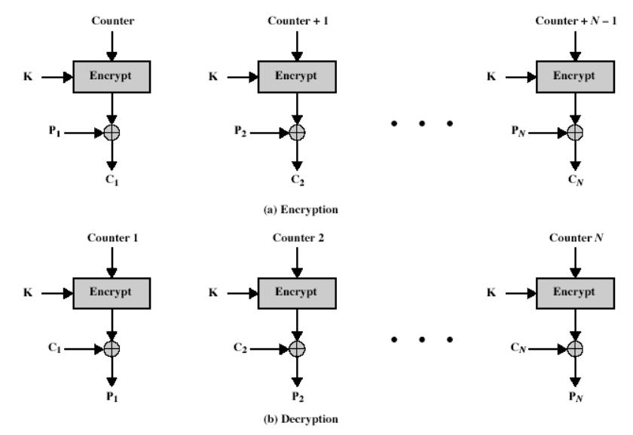
计数器模式的结构
Notes:
计数器使用和分组密码算法相同的长度。如果是DES，那么选择的计数器长度要也是64bit。
最开始，计数器被初始化成一个值，然后随着每次分组的计算，计数器都会对应的+1。
计数器的要求就是，每次新计算一个不同的明文的时候，都要重新初始化计数器的值。

Slide 31
CTR的优点
• 效率
• 可并行加密 • 预处理
• 吞吐量仅受可使用并行数量的限制
• 加密数据块的随机访问
• 可证明安全
• 简单性（只要求实现加密算法）

Slide 32
流（序列）密码基本概念
Notes:
我们今天讲另外一种重要的对称密码，序列密码
首先给大家介绍一下序列密码一些概念
实际上序列密码最早的基本概念啊，密码学的基本知识的时候已经跟大家介绍过
那么今天再加强一下，首先什么叫序列密码
那么我们先回忆一下。我们现在给同学们已经介绍了，近代的两个重要的密码算法
数据加密标准算法DES、高级数据加密标准算法AES，它们都是属于分组密码。
为什么呢
他的明文、它的密文、它的密钥都是以数据块的形式出现的
像DES数据块长度64bit，所以对应的密钥长度也是64bit。
AES数据块的长度128比特、256bit，密钥的长度也是128比特、256等等。

Slide 33
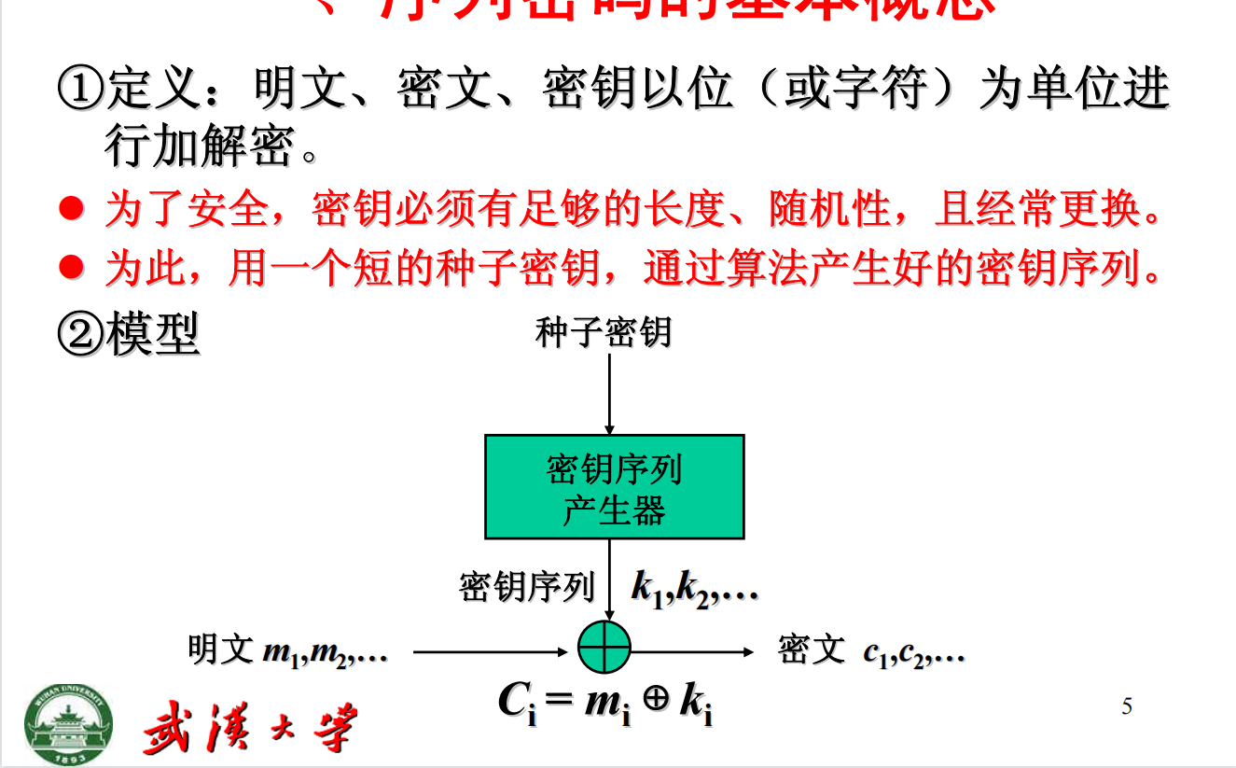
Notes:
那么今天我们给大家介绍这个序列密码，它的明密文，也就是数据以及它的密钥都是按照bit位单位进行加解密的。
这显然和前面我们学的分组密码完全不一样，我们这分组密码它是一块一块的。
我们介绍分组密码算法的时候讲到，如果我们的明文不够一块还不能加密，必须要进行填充。
而这个地方是一比特一比特加密，显然序列密码不存在短板块。因为它已经到了最小单位一比特。
但是这时候有的同学可能注意到，我们上面括号里还有个（按字符）为单位进行。
那是因为一比特一比特加密太慢了。
所以现在又发展了面向字符序列密码，我们最常用的字符就是一个字节，八比特八比特进行加密。最近的话是又在发展到什么，发展到一个16比特的、面向字的这个序列密码。
那也可见就是随着技术发展
这个序列密码和分数密码越来越靠近了啊
原来DES 64 比特一加密。
这个序列密码、一比特一加密
而现在序列密码可以八比特一加密、16比特一加密
这不是越来越靠近了吗。
那么序列密码和分组密码的区别在哪儿呢？他的最基本的加解密工作方式是不一样的。
那么这是训练密码最基本的这个加密
解密的这个工作方式
它和分组面向不一样

Slide 34



第七讲 流密码的基本概念
一次一密
流密码的定义
同步流密码

Slide 35
一次一密密码
• 一种理想的加密方案，叫做一次一密密码（one-time pad），由Major Joseph Mauborgne和AT&T公司的Gilbert Vernam1917年发明的
• 明文：x=x₀ x₁ x₂…
• 密钥：k=k₀k₁k₂ …
• 密文：y=y₀y₁y₂ …
• 加密函数：y_{i}=x_{i}+k_{i}(mod26)
• 解密函数：x_{i}=y_{i}-k_{i}(mod26)
• 注：密钥为随机产生的，而且只使用一次

Slide 36




一次一密密码
异或
m
密文 C
One-Time Pad k bits of random key K 0 1 1 1 0 1 1 0 1 1 1 1 0 1 0 0 0 1 1 1
k
使用随机数序列， 并且只能使用一次
0⊕0 = 0 0⊕1 = 1
1 0 0 1 1 0 1 0 1 0
1 ⊕0 = 1 1 ⊕1 = 0

Slide 37
一次一密密码的特点
• 优点：
• 密钥随机产生，仅使用一次
• 无条件安全
• 加密和解密为加法运算，效率较高 • 缺点：
• 密钥长度至少与明文长度一样长，密钥共享困难，不太实用

Slide 38
第七讲 流密码的基本概念
一次一密
流密码的定义
同步流密码

Slide 39
流密码概况
• 流密码(stream cipher)是一种重要的密码体制
• 明文消息按字符或比特逐位加密
• 流密码也称为序列密码(Sequence Cipher)
• 流密码在20世纪50年代得到飞跃式发展
• 密钥流可以用移位寄存器电路来产生，也促进了线性和 非线性移位寄存器发展
• 流密码主要是基于硬件实现

Slide 40
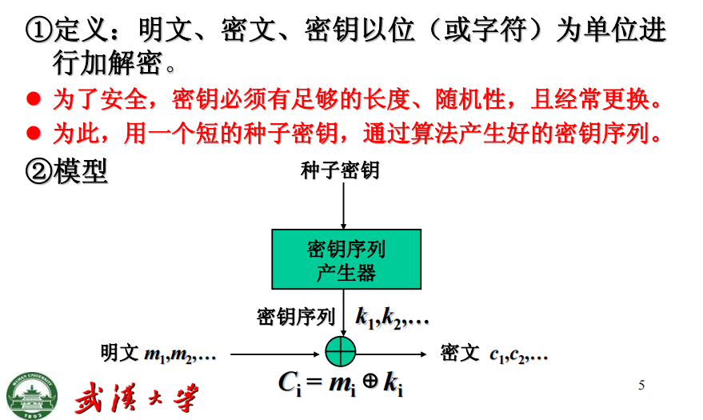
流密码概况
• 流密码(stream cipher)是一种重要的密码体制
• 明文消息按字符或比特逐位加密
• 流密码也称为序列密码(Sequence Cipher)
• 流密码在20世纪50年代得到飞跃式发展
• 密钥流可以用移位寄存器电路来产生，也促进了线性和 非线性移位寄存器发展
• 流密码主要是基于硬件实现

Slide 41
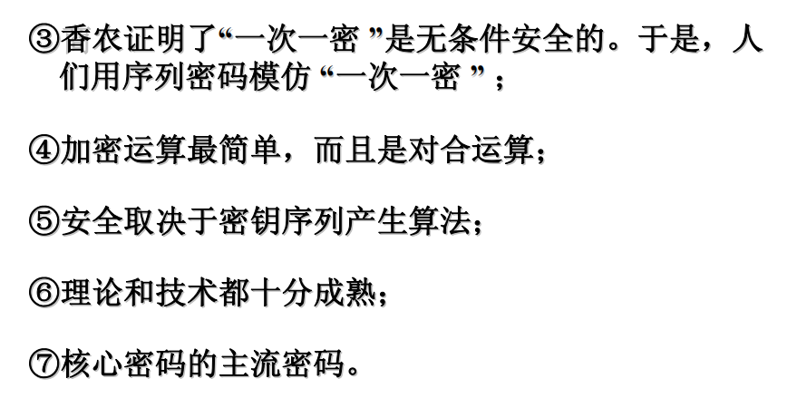
流密码概况

Slide 42
第七讲 流密码的基本概念
一次一密
流密码的定义
同步流密码

Slide 43
流密码分类
流密码的分类
①同步流密码（Synchronous Stream Cipher）
l密钥流产生算法与明文（密文）无关，所产生的密钥序列也与明文（密文）无关。
l在通信过程中，通信的双方必须保持精确的同步， 收方才能正确解密，如果失步收方将不能正确解密。例如，如果通信中丢失或增加了一个密文字符，则收方的解密将一直错误。
Notes:
其中一种类型我们把它叫做同步序列密码
这个什么叫同步训练密码
也就是强调了同步收发两端
进行序列密码加密通信的时候
收发两端要保持精确的同步
为什么呢
大家看一下
假如不同步
注意不同步
我们叫失步
假如不同步了
也就是发送一段
输送一段那个表
他们那个时钟不对了
对不上了
我们叫失误了
这个时候接收一方呢他就不能正确的解密
以至于从失步的那时刻开始
开始向后全都是错的
造成全错啊

Slide 44
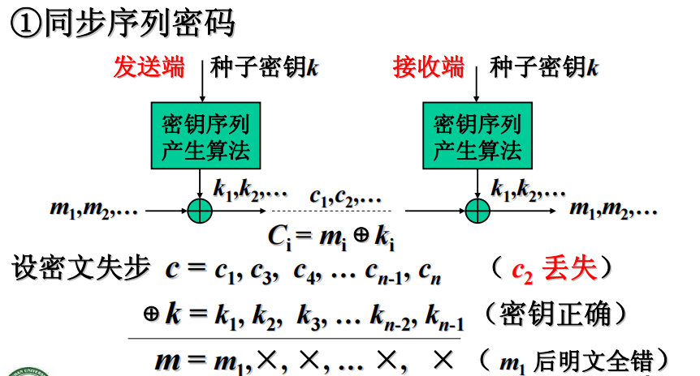

同步流密码
Notes:
这种流密码对同步的要求非常高，只要丢失一个密文或者插入了一个密文会导致后续解密全部出错。必须保证严格同步

Slide 45
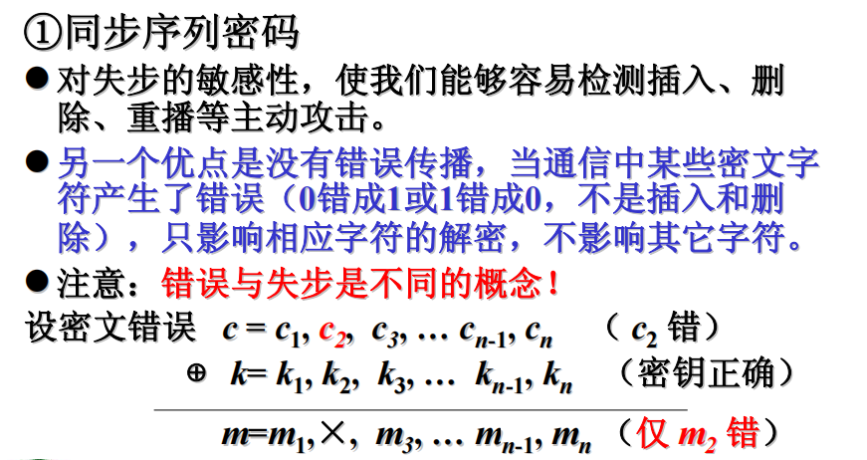
同步流密码
Notes:
失步是丢失或者插入了一个密钥位。
但是错误的话就是当前位出现了错误，0变成了1或者1变成0。

Slide 46
自同步流密码
② 自同步流密码（ Self- Synchronous Stream Cipher）
l密钥流产生算法与明文（密文）相关，则所产生的密钥序列与明文（密文）相关。
l设密钥流产生器具有 n位存储，则加密时一位密文错误将影响后面连续 n个密文错误。在此之后恢复正确。
l解密时一位密文错误也将影响后面连续 n个明文错。在此之后恢复正确。
l加解密会造成错误传播。但错误传播有界，在错误过去
之后恢复正确。
Notes:
由于同步流密码一旦失步会导致后续所有的位都处理错误，为了解决这个问题，希望失步等错误只会影响一部分错误传播，之后会进行恢复。

Slide 47
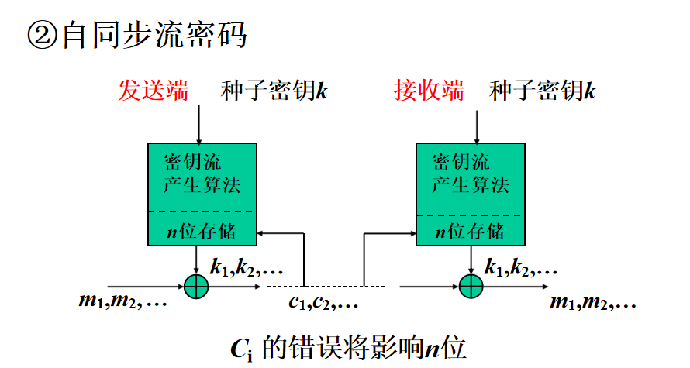
自同步流密码

Slide 48
流密码—线性反馈移位寄存器

Slide 49
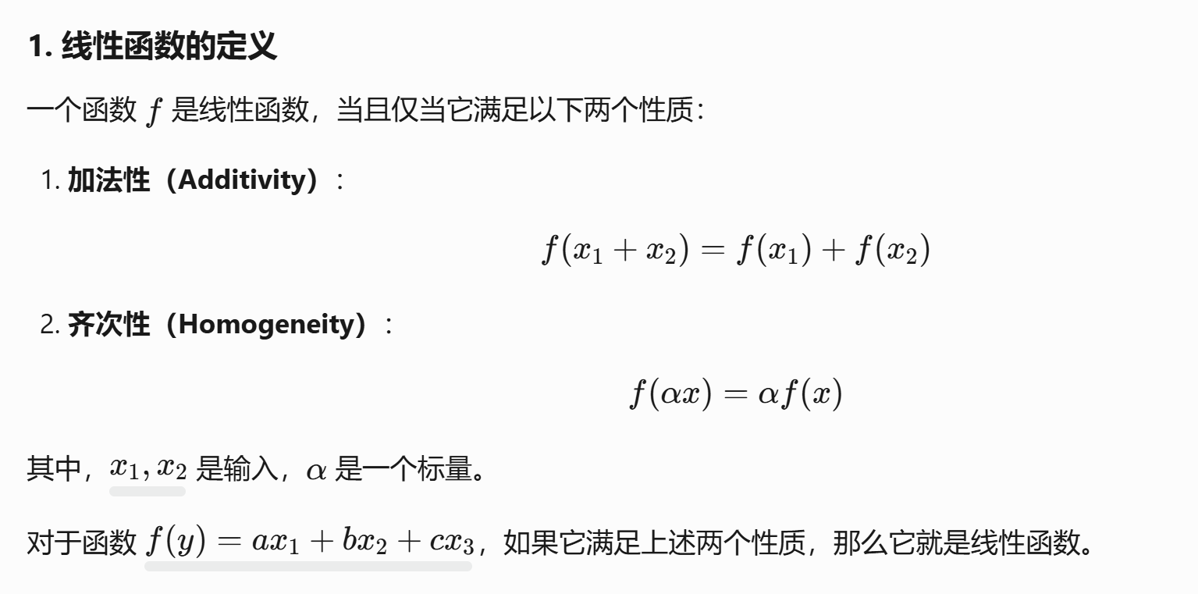
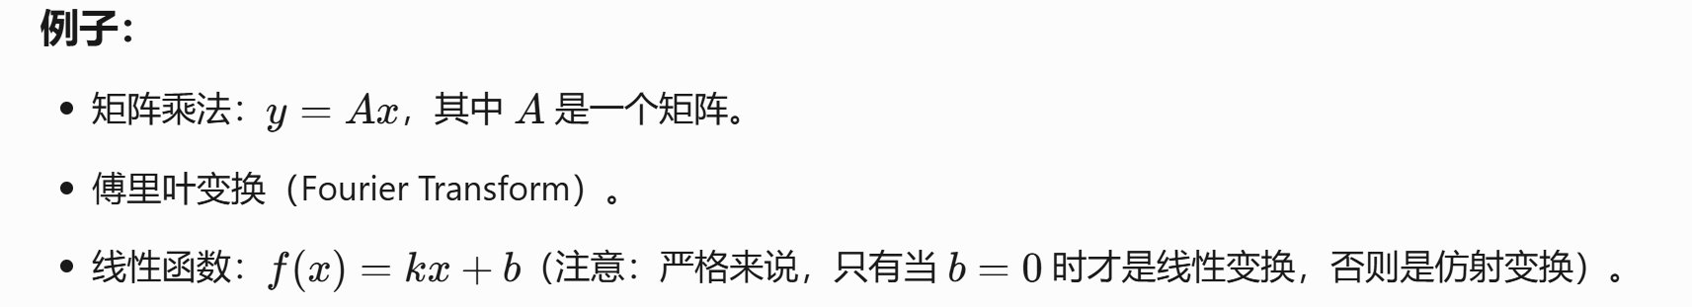

Slide 50
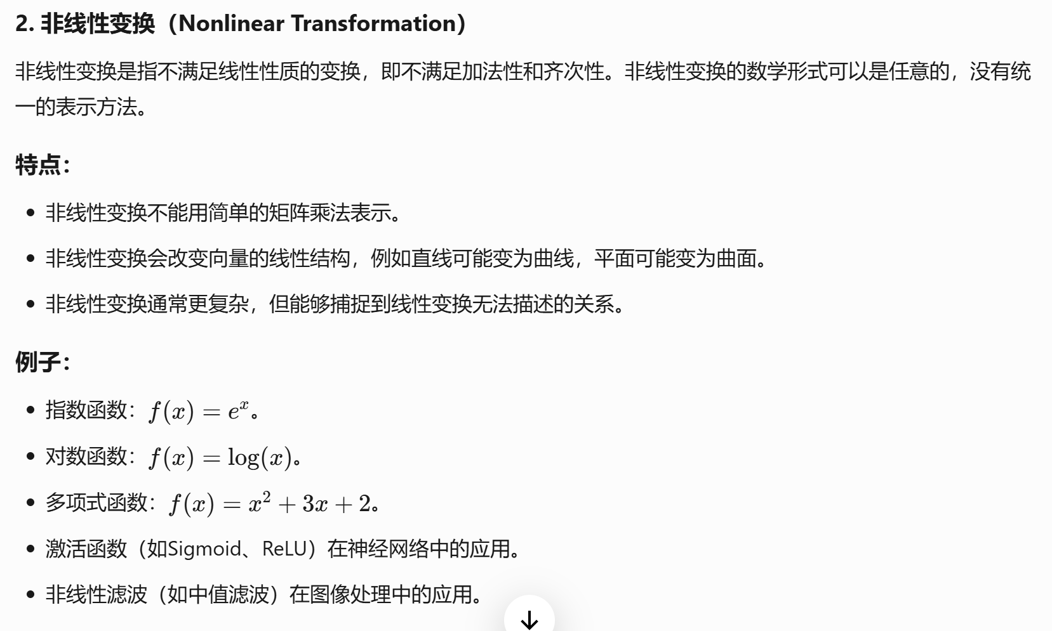

Slide 51
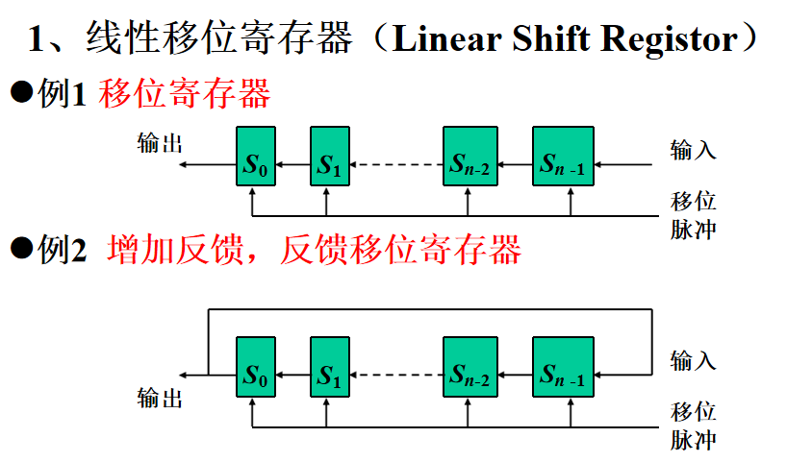
线性移位寄存器

Slide 52
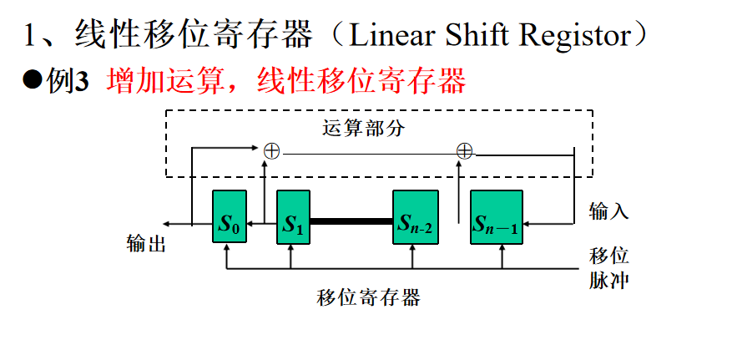
线性移位寄存器

Slide 53
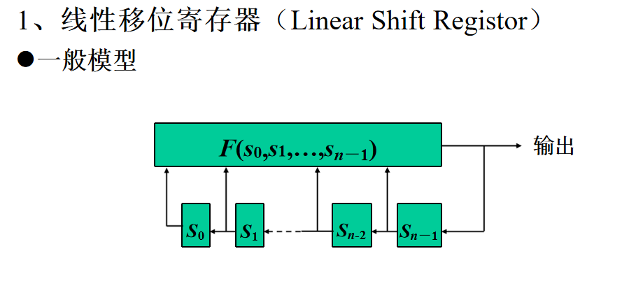
线性移位寄存器
Notes:
我们对这个增加到移位寄存器上的数学运算进行数学抽象表述。把它表示成一个函数，将所有的寄存器的状态作为输入。
函数F就是这些寄存器进行处理得到新的状态值的一个处理过程。
F的具体处理方式根据需求可以有不同的设计。
这时我们很容易理解，我们实现流密码算法生成密钥流的核心问题就变成了寻找一个合适的函数F。

Slide 54
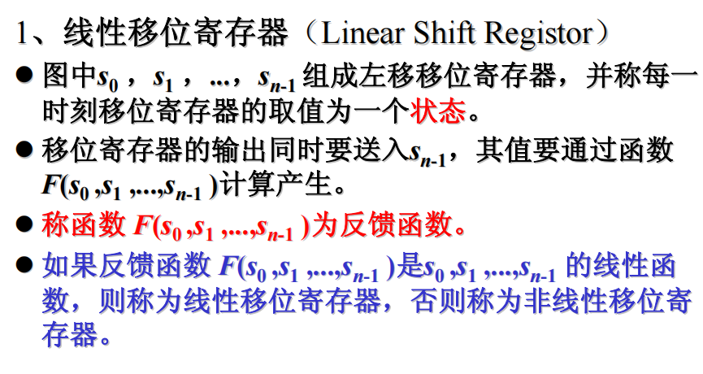
线性移位寄存器
Notes:
线性移位寄存器和非线性移位寄存器的概念非常重要。
这两类寄存器在密码学中都有非常重要的应用，但是由于数学的原因，数学的局限。数学家和密码学家们对于线性移位寄存器研究得非常彻底，对于非线性移位寄存器由于缺少数学分析工具，所以研究有些困难。
但是在密码学中，必须使用到一定的非线性处理。
大家可以回忆一下，我们在设计DES、AES时，都必须使用一个非线性的部件S盒去进行处理，除了S盒以外的其他处理都是线性处理。
如果全部使用线性处理方式实现密码学算法，那攻击者在截获到密文获取到部分明文后，对密码算法的攻击就可以转化成对应数学问题的求解。
现在对于数学上线性问题的求解的方法有很多，因此密码算法就不再安全了。

Slide 55
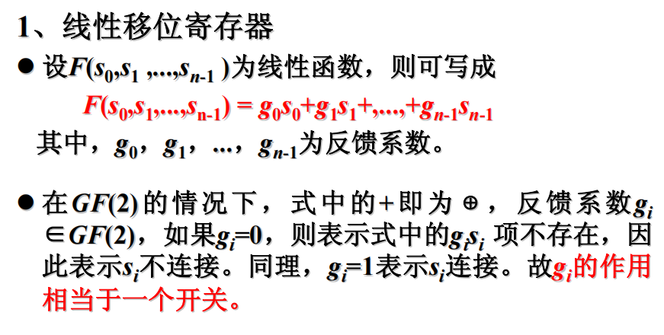
线性移位寄存器
Notes:
线性函数的一定可以写成如下的表示方式。
在二进制的情况下上面线性函数的加号就变成了异或（mod2 +）而反馈系数也就相当于只有两种情况1和0，相当于一个开关。

Slide 56
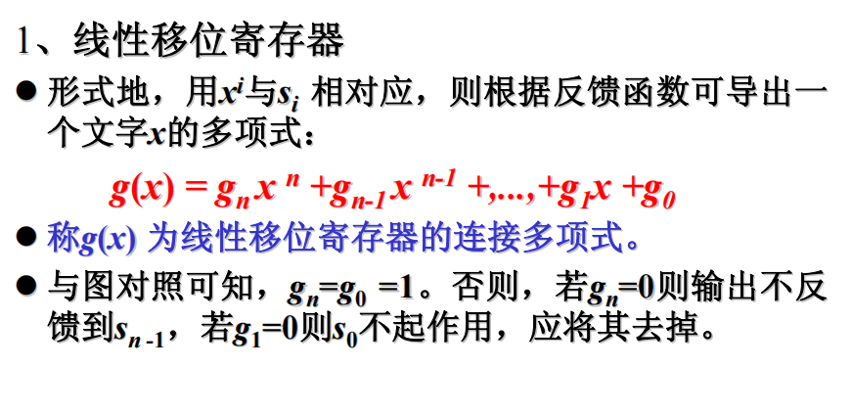
线性移位寄存器
Notes:
这时，我们就将反馈函数转换成了多项式的表达方式。
F函数也就转换成了多项式，也就是方程。

Slide 57
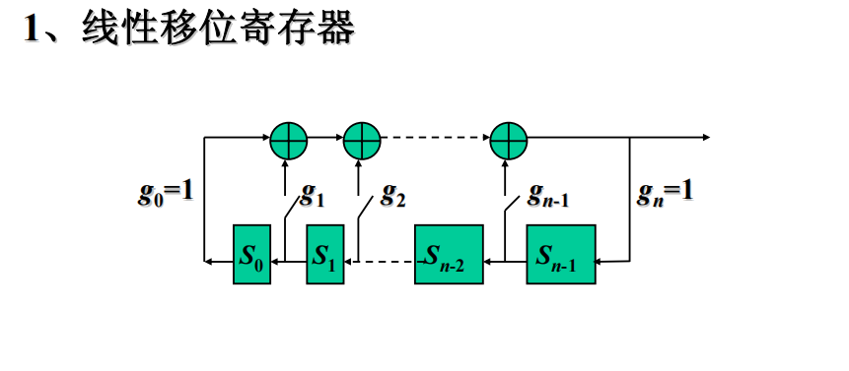
线性移位寄存器
Notes:
这时我们就可以把它转换成一个装置。

Slide 58
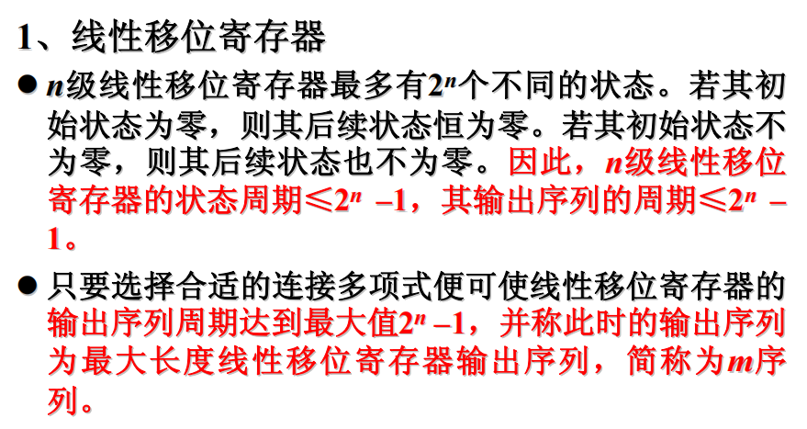
线性移位寄存器
Notes:
当我们有了一个n为的线性寄存器，这时这个线性寄存器的就会有2的n次方个不同的状态，从00000-11111。
但是这时大家考虑一个状态就是如果寄存器的初始状态为00000这时会发生什么情况？
这时后续状态就会一直是00000.
如果初始状态不为0，那这个后续就不会是全0，所以状态周期为2的n次方-1.
给这个最好的状态一个名称为m序列。

Slide 59
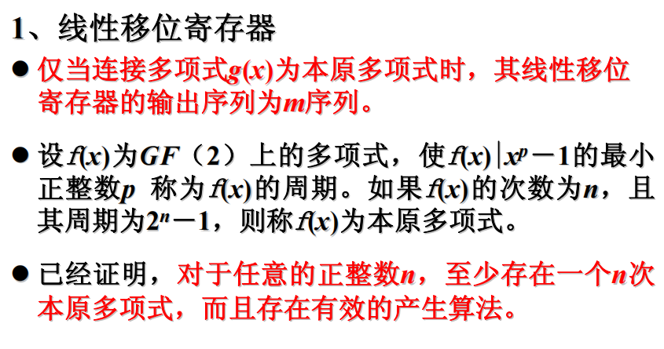
线性移位寄存器
Notes:
m序列使我们设计gx时候目的想要达到的最理想的状态，那如何设计gx就是我们要考虑的关键问题。
这其实是一个数学问题，并且现在已经有了确定的数学研究成果。
（也就是使用本原多项式就可以达到这个目的）
本原多项式是一个近世代数的概念，是唯一分解整环上满足所有系数的公因数为1的多项式。
在这里不过多讲述，大家只需要知道这个问题现在已经有解了，我们在设计移位寄存器的时候可以直接使用。

Slide 60
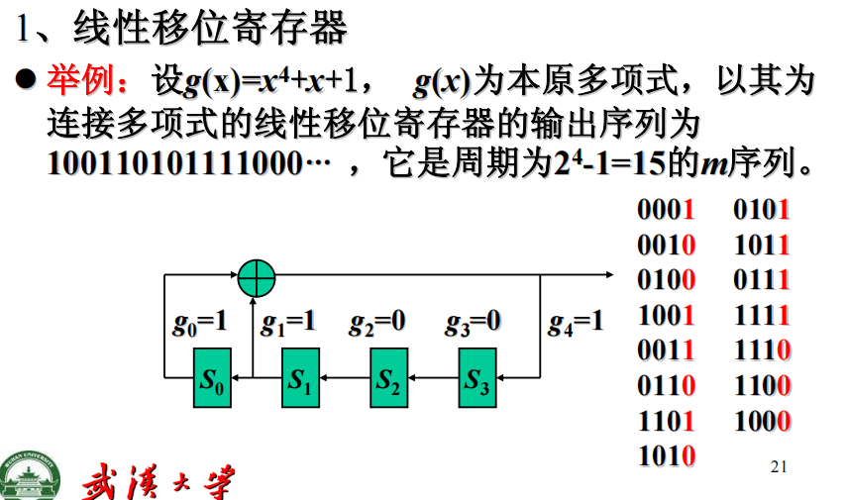
线性移位寄存器

Slide 61
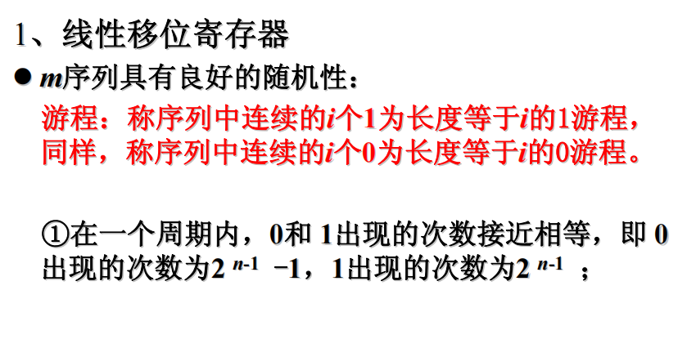
线性移位寄存器流密码的密码学性质
Notes:
000为长度为3的0游程，而111为长度为3的1游程。
1. 很均匀，0和1的分布几乎相等

Slide 62
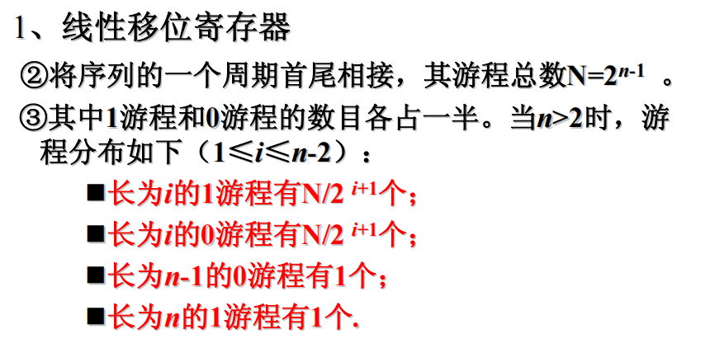
线性移位寄存器流密码的密码学性质
Notes:
游程的总数是N=2的n-1次方（把生成的随机数首尾相接计算）

Slide 63
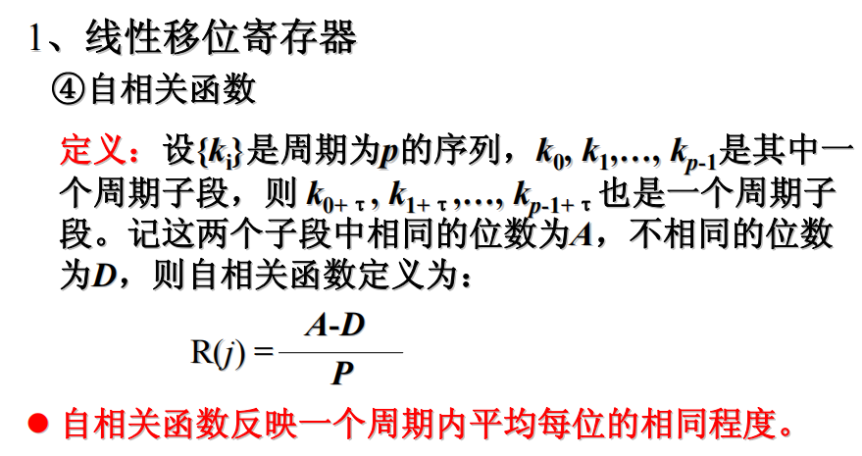
线性移位寄存器流密码的密码学性质
Notes:
从序列中取出两个长度相同的子段，看其中相同的位数。

Slide 64
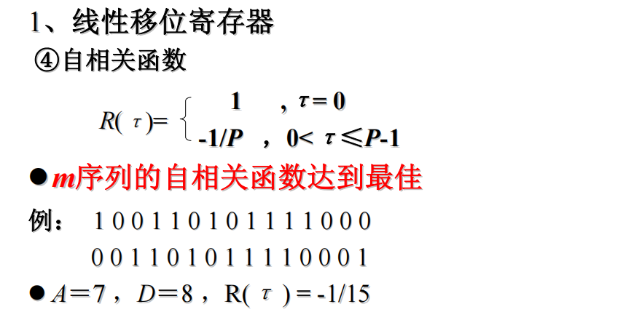
线性移位寄存器流密码的密码学性质
Notes:
从序列中取出两个长度相同的子段，看其中相同的位数。相同位数为7，不相同位数为8

Slide 65
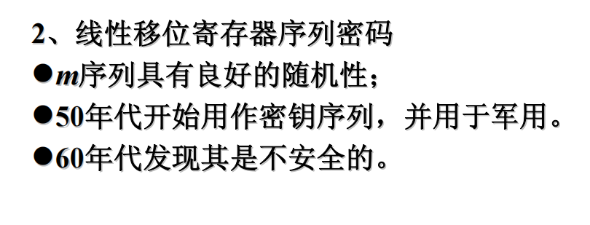
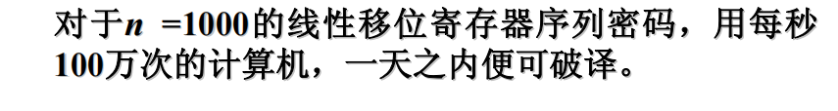
线性移位寄存器流密码

Slide 66
流密码—非线性移位寄存器

Slide 67
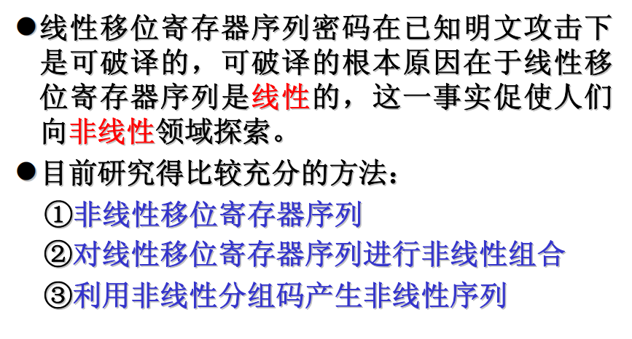
非线性寄存器流密码
Notes:
当然目前由于数学的局限所以对于非线性的研究并不是很充足。

Slide 68
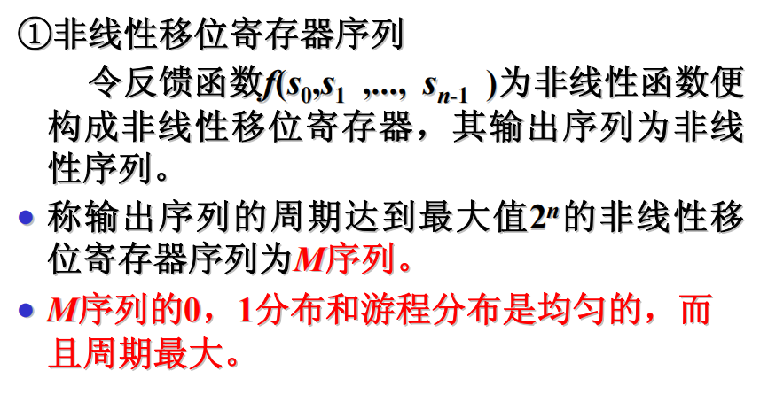
非线性寄存器流密码
Notes:
当是非线性的时候，输出周期就为2的n次方，我们称这个序列为大M序列。M序列有更好地密码学特性。

Slide 69
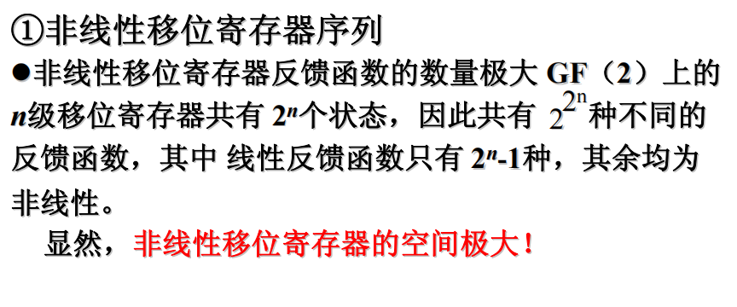
非线性寄存器流密码

Slide 70
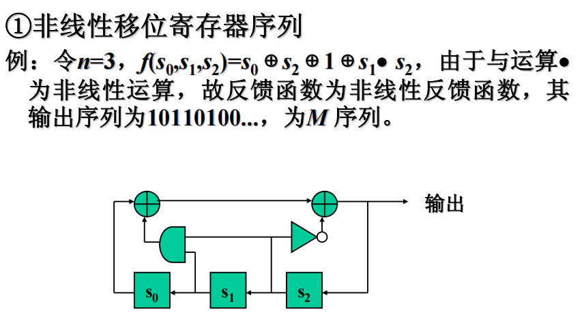
非线性寄存器流密码
Notes:
引入与或非运算（而不是简单的异或相当于开关）这时其实就是一个非线性运算，与运算其实就是一个非线性运算。

Slide 71
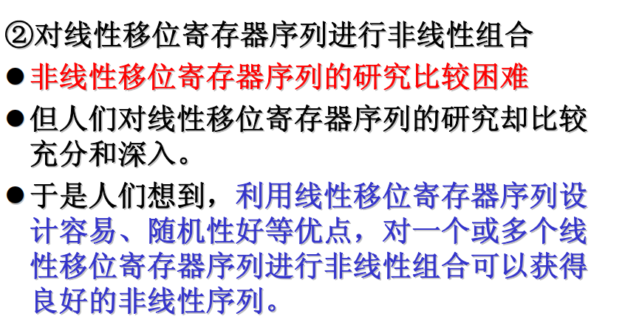
非线性寄存器流密码

Slide 72
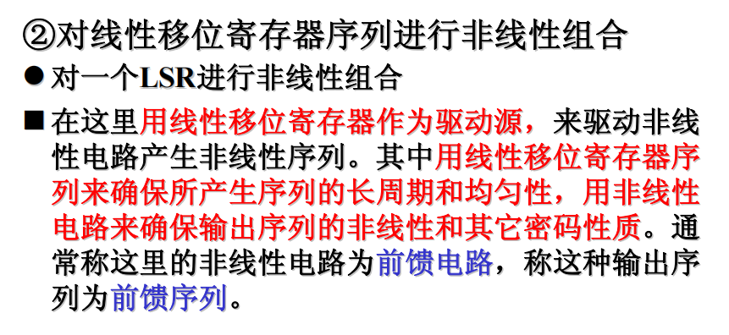
非线性寄存器流密码

Slide 73
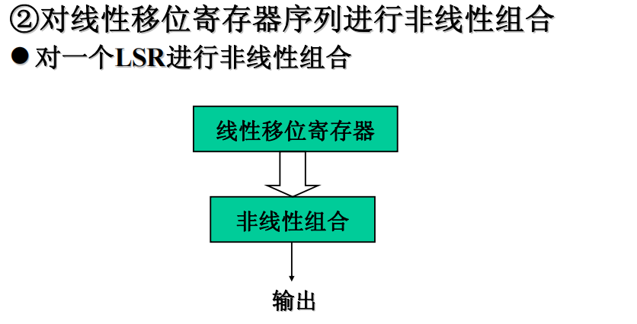
非线性寄存器流密码
Notes:
从线性寄存器中取n位做非线性组合（例如与或非运算，多路选择器等）处理后在输出。

Slide 74
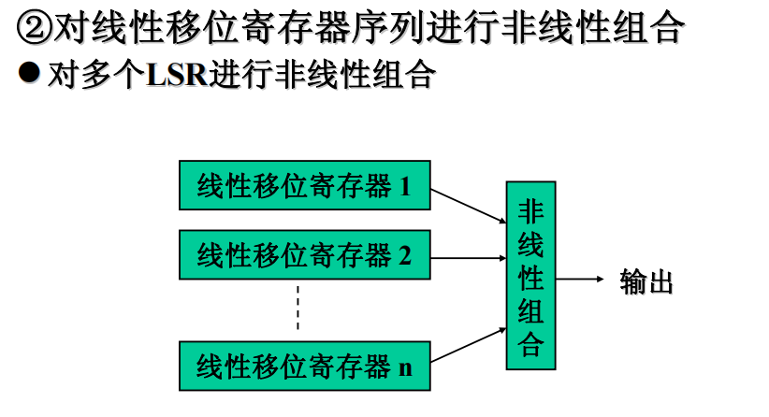
非线性寄存器流密码
Notes:
其实非线性组合的选择非常困难。

Slide 75
流密码—RC4

Slide 76
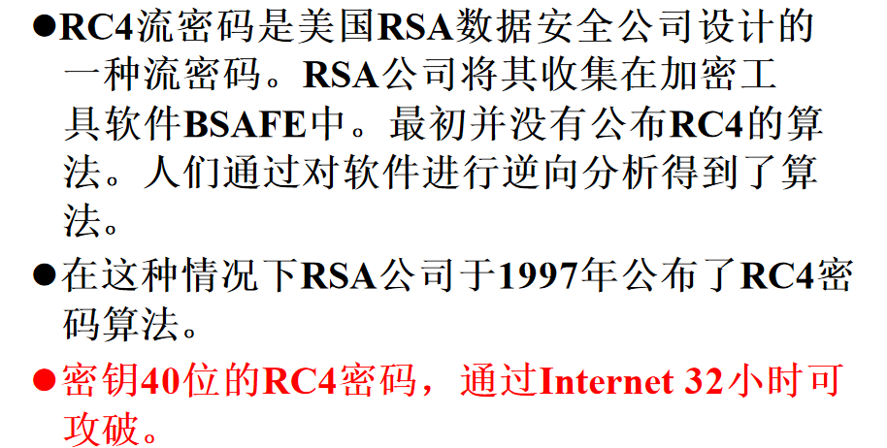
流密码——RC4

Slide 77
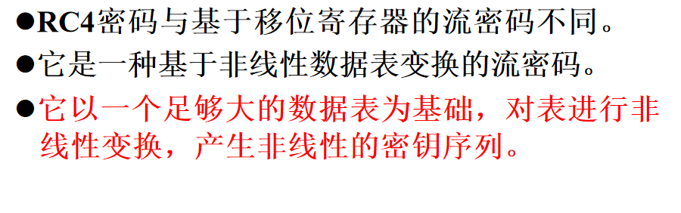
流密码——RC4
Notes:
是基于查表的一个流密码。

Slide 78
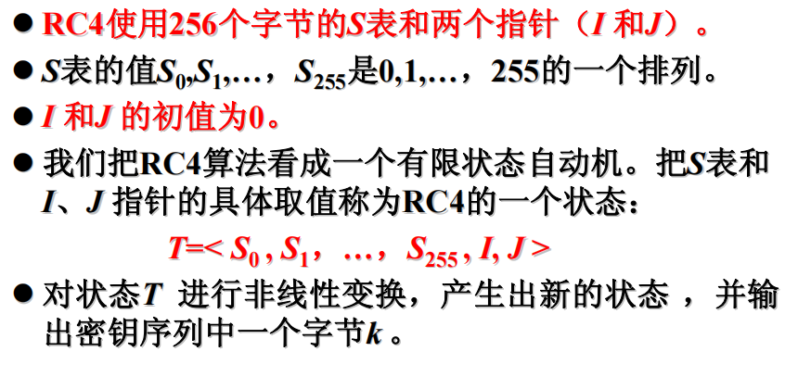
流密码——RC4
Notes:
RC4的处理单位为字节。

Slide 79

流密码——RC4

Slide 80
流密码——RC4
一、初始化S表
Step1:对S表进行线性填充，一般为256个字节;
Step2:用种子密钥填充另一个256字节的K表;
Step3:用K表对S表进行初始置换。
二、密钥流的生成(为每个待加密的字节生成一个伪随机数，用来异或)
注:表S一旦完成初始化，种子密钥就不再被使用。

Slide 81

流密码——RC4

Slide 82

流密码——RC4

Slide 83

流密码——RC4

Slide 84

流密码——RC4
Notes:
利用R表随机化S表。

